Slide 1
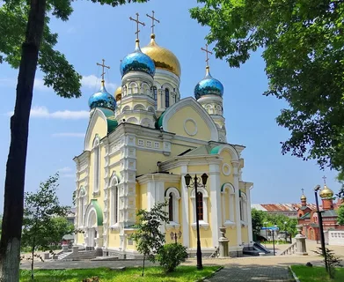
Журнал исследователей
Объект исследования:
православный храм г. Владивосток
Место исследования:
Храм в честь Покрова Пресвятой Богородицы
Составила:
Коваленко Надежда Вячеславовна учитель начальных классов МБОУ СОШ № 6 г. Артем

Slide 2
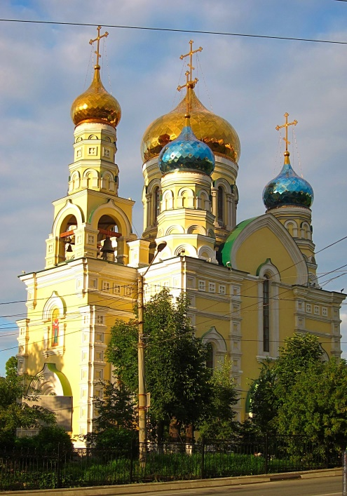
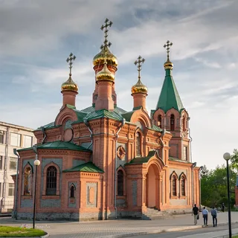
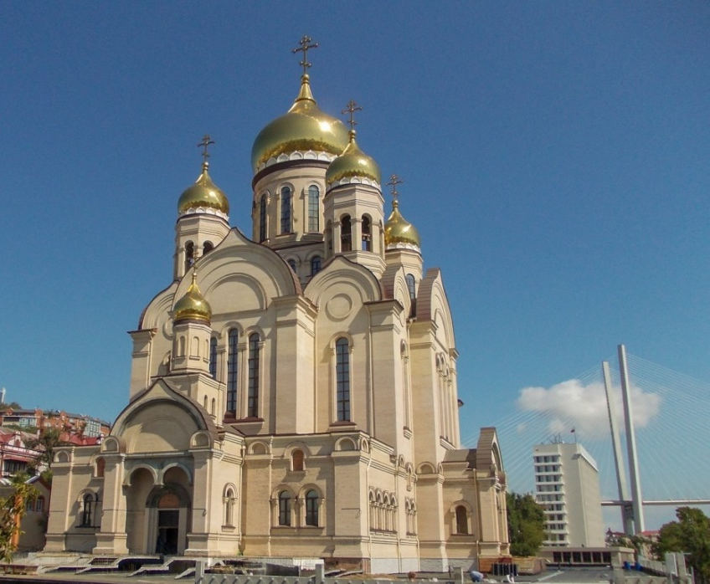
Задание № 1
Внимательно рассмотрите изображения храмов и отметьте Кафедральный собор Покрова Пресвятой Богородицы.

Slide 3
Задание № 2
Знаком «+» отметь все верные высказывания
Храм находится в южной части парка и хорошо виден с перекрестка улицы Октябрьской и Океанского проспекта.
Покровский собор назван в честь иконы Покрова Пресвятой Богородицы, одной из самых почитаемых на Руси, и занимает особое место в истории и духовной жизни краевого центра Приморья.
Первоначальный храм Покрова Божией Матери был построен в 1800-1802 годах.
Храм в честь святого князя Владимира находится на территории храма Покрова Божией Матери города Владивостока.
Площадь храма - 600 квадратных метров, а его высота вместе с крестом - 40 метров.
В соборе находится главная епархиальная святыня - Порт-Артурская икона “Торжество Пресвятой Богородицы” (Владивостокская), обретенная в Иерусалиме и доставленная во Владивосток в 1998 году.

Slide 4
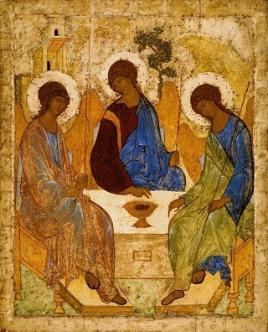
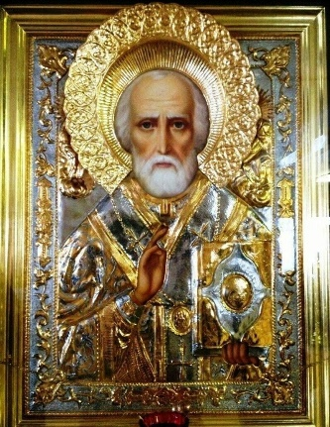
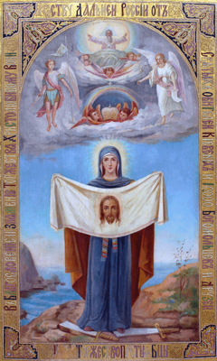
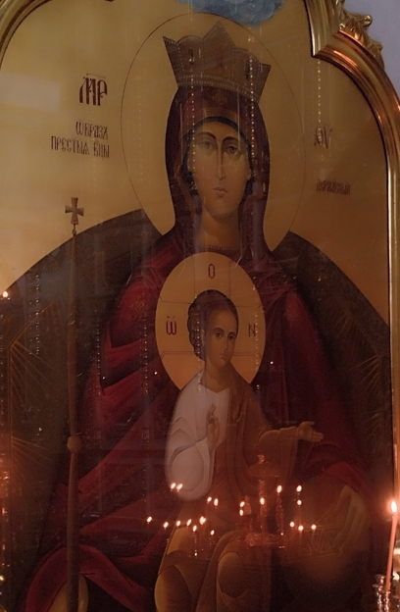
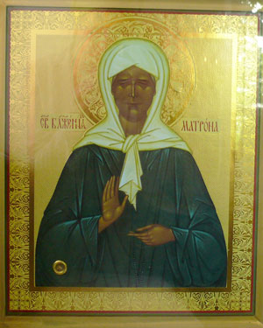
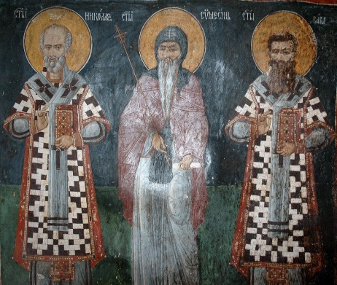
Задание № 3
Рассмотрите изображение икон и отметьте иконы, которые представлены в Храме.

Slide 5
Задание № 4
Прочитайте стихотворения и подумайте о каких православных праздниках в них говорится.
Пахнет она блинами,
Маслом, сметаной, мёдом.
Хвалится пирогами
И весёлым народом.
(Т. Шорохова)
Рождество Христово
Ночь тиха. По тверди зыбкой
Звезды южные дрожат.
Очи Матери с улыбкой
В ясли тихие глядят.
Ни ушей, ни взоров лишних, —
Вот пропели петухи —И за ангелами в вышних
Славят Бога пастухи.
(А. Фет)
Все лица радостью сияют,
Сердца свободны от страстей…
Так чудодейственно влияют
Слова святые на людей!..
Христос Воскрес!..
О миг священный!..
О чудо, выше всех чудес,
Какие были во вселенной!..
Христос Воскрес!
Христос Воскрес!
(П. Потехин)
Масленница
Пасха

Slide 6
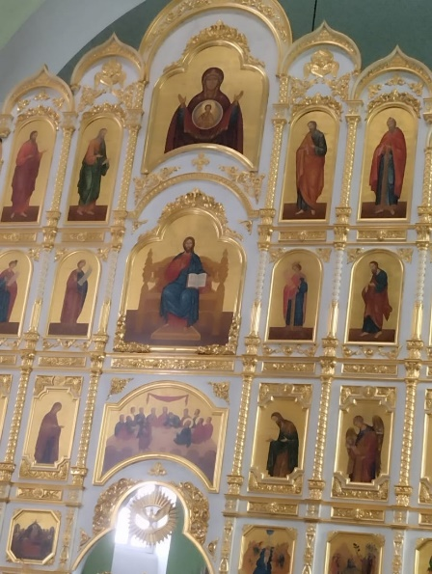
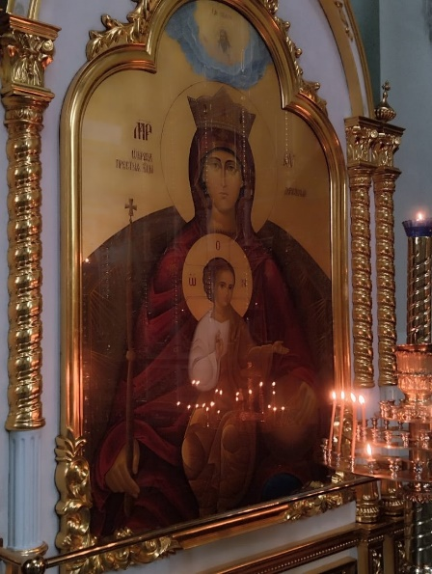
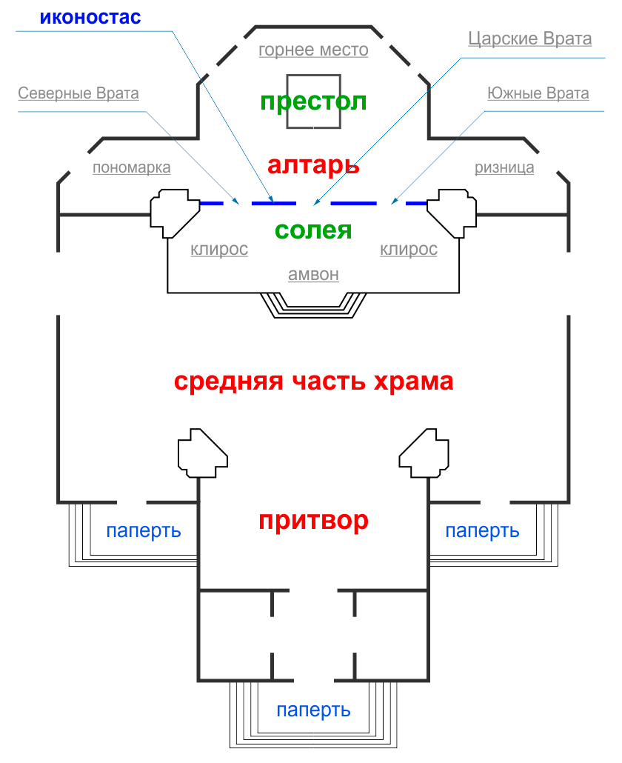
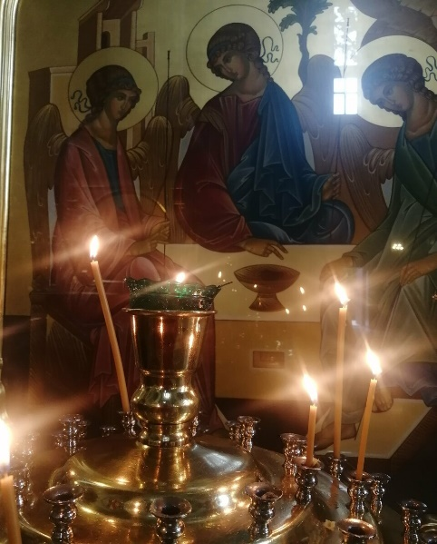
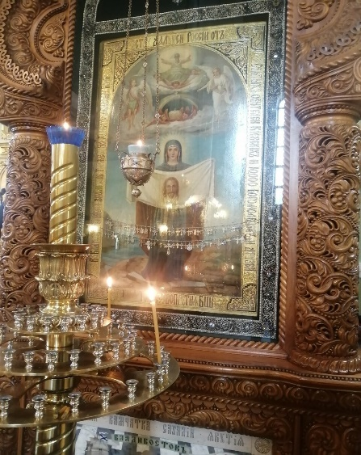
Задание № 5
Обозначьте на схеме расположение данных икон.

Slide 7
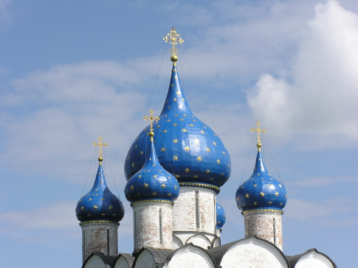
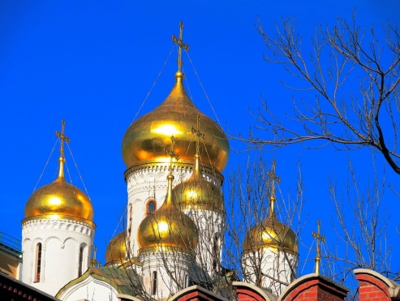
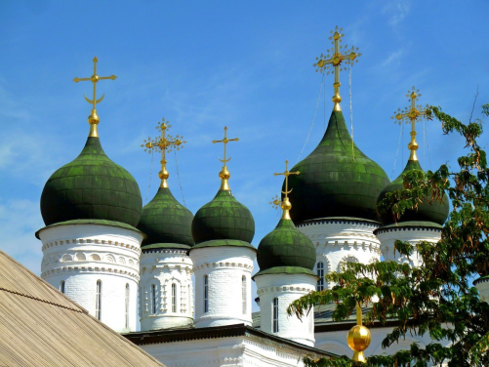
Задание № 6
Отметьте какого цвета купола на Храме и обозначьте, кому посвящены купола разных цветов?
Иисус
Христос
Святая Троица
Пресвятая Богородица

Slide 8
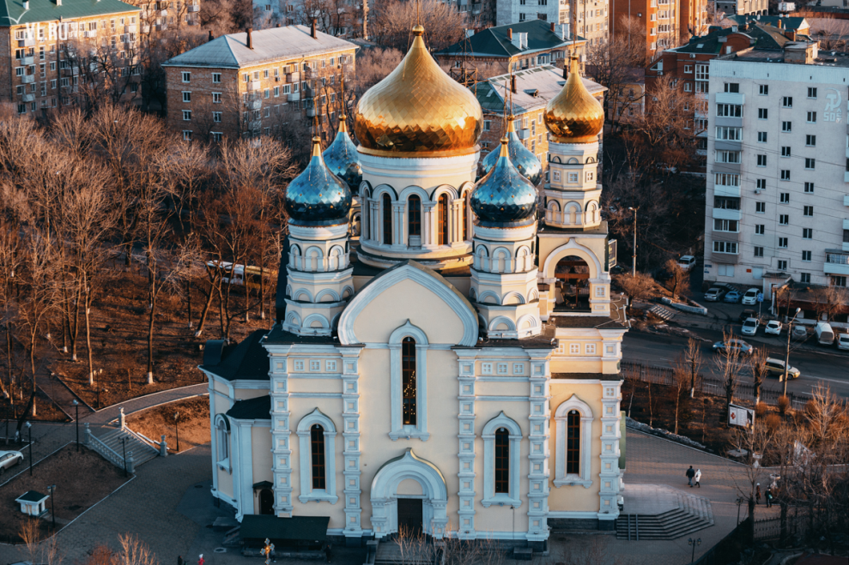
Определите форму храма и напишите, что она символизирует.
В форме круга
В форме звезды
В форме креста
В форме корабля
Форма храма символизирует ______________________________________
_________________________________________________________________

Slide 9
Задание № 7
Что больше всего понравилось в храме?
___________________________________________________________
___________________________________________________________
Какие чувства вы испытываете находясь в храме?
___________________________________________________________
___________________________________________________________
Посетите ли вы храм со своей семьёй еще раз?
___________________________________________________________
___________________________________________________________

Slide 10
До новых встреч.

